Slide 1
MINERÍA DE CRIPTOMONEDAS

Slide 2
QUE ES MINERIA?
La minería de criptomonedas es la actividad mediante la cual se emiten nuevos criptoactivos y confirman transacciones en una red blockchain. Cómo realizarla depende del algoritmo que use la red para alcanzar consenso distribuido

Slide 3
La Prueba de Trabajo es el sistema más usado actualmente, puede encontrarse en criptomonedas como Bitcoin, Ethereum, Litecoin, Monero, Zcash y otras. La Prueba de Participación se consigue generalmente en combinación con PoW en criptoactivos como Decred, Dash o NEM y de forma exclusiva en Stratis o Lisk.

Slide 4
Las recompensas por minería se componen de emisión de nuevas monedas más las comisiones por transacciones incluidas en el bloque y varían de acuerdo al sistema monetario de la red en que se trabaje. Por ejemplo, Bitcoin inició con una recompensa de 50 BTC nuevos por bloque cada 10 minutos, aproximadamente.

Slide 5
En la actividad minera se utilizan chips de procesadores de computadora (CPU), tarjetas de video (GPU), chips programables (FPGA) y, en algunas blockchains, chips especializados ASIC (del inglés, Circuitos Integrados de Aplicación Específica).

Slide 6
Los mineros, sean computadoras comunes o ASICs, se alimentan con una fuente de poder de generalmente 600 a 2.000 vatios, preferiblemente en conexión bifásica para balancear mejor la carga y aumentar la eficiencia eléctrica. Además requieren de una conexión a internet estable y constante, más no necesariamente de mucho ancho de banda.

Slide 7
Los grupos son una forma en que los mineros, sean en prueba de trabajo (grupo de minería o) o participación (grupo de participación ), trabajan juntos para aumentar la eficiencia y conveniencia, mientras dividen las recompensas.

Slide 8
¿QUÉ ES LA MINERÍA DE BITCOIN?

Slide 9
Que es la minería de bitcoin?
El minado de bitcoin se asemeja mucho a una enorme lotería donde se compite con el hardware de minado junto a todos los participantes de la red para extraer bitcoins. Hardware de minado de bitcoins más rápido permite realizar más intentos por segundo.

Slide 10
En el panorama general, el minado Bitcoin asegura las transacciones registradas en el historial público de Bitcoin, la cadena de bloques. Al llevar a cabo una lotería aleatoria en la que la electricidad y el equipo especializado son el precio de admisión.

Slide 11
En un principio, la única forma de minar era con un CPU y esto se hacía usando el cliente original Satoshi. En la búsqueda de mayor seguridad en la red y de ganar más bitcoins, los mineros han innovado en diversos frentes y durante ya algunos años, el minar usando un CPU resulta inútil.

Slide 12
Existen dos maneras básicas de minar: Por tu cuenta o como parte de un grupo denominado de Bitcoin (pool) o con contratos de minado en la nube y siempre asegúrate de evitar estafas de minado Bitcoin en la nube. Casi todos los mineros eligen minar como parte de un pool debido a que suaviza los efectos del azar inherente en el proceso de extracción de bitcoins.

Slide 13
La minería o extracción de bitcoins es llamada así porque se asemeja al minado de otros productos: requiere un esfuerzo y lentamente pone a disposición una nueva moneda a una tasa que se asemeja a la tasa a la que otras mercancías como el oro son extraídos de la tierra.

Slide 14
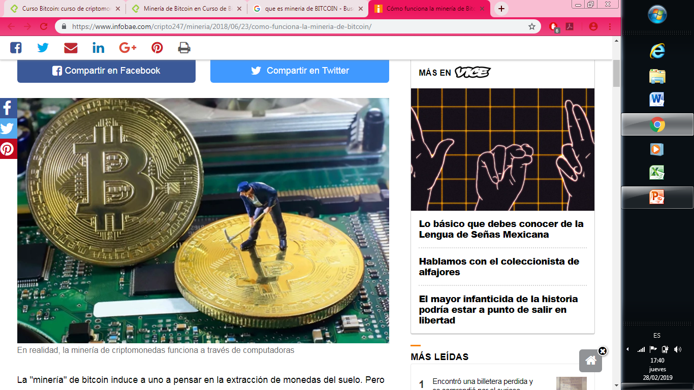

Slide 15
La "minería" de bitcoin induce a uno a pensar en la extracción de monedas del suelo. Pero Bitcoin no es algo físico, entonces ¿por qué lo llamamos minería?
Porque es similar a la minería de oro ya que las criptomonedas existen en el diseño del protocolo (al igual que el oro existe bajo tierra)

Slide 16
REQUERIMIENTOS TECNICOS PARA MINAR CON GPU
La dificultad para minar bitcoins desde hace años es tan alta, qué no vas a ser capaz de minar lo suficiente en una eternidad para amortizar tu inversión.
Para minar bitcoins con relativa probabilidad de éxito se necesitan ASICs. Son circuitos que se dedican exclusivamente a minar bitcoins.

Slide 17
Para crear Bitcoins lo único que se necesita es un ordenador con su memoria ram, su CPU y sus sentimientos. Pero si quereis minar a una velocidad de vértigo lo que necesitais es una tarjeta gráfica delas mejores del mercado (Recomendable tarjetas gráficas ATI).

Slide 18

El software de minería de Bitcoin no solo retransmite la entrada y la salida de los mineros de Bitcoin a la cadena de bloques, sino que también los supervisa y muestra estadísticas generales como la temperatura, el índice, la velocidad del ventilador y la velocidad promedio del minero de Bitcoin.

Slide 19
Requisitos de Minería Bitcoin Software
¿Qué es Bitcoin Mining Software? El hardware de minería de Bitcoin maneja el proceso real de minería de Bitcoin, pero el software de minería Bitcoin es igualmente importante. Si eres un minero en solitario: el software de minería conecta tu minero de Bitcoin con la cadena de bloques.

Slide 20
REQUIRIMIENTOS
Al menos una GPU NVIDIA/AMD con 4GB de memoria GDDR5 (o más).
Algunas tarjetas gráficas recomendables para iniciarse en la minería deethereum son la GTX 1060, GTX 1070, RX 580 y R9 390.
Sistema operativo: Windows 10 Creators Update o Windows 10 Anniversary Update (64 bits).

Slide 21
Cómo minar Ether con GPU
Lo único que requerirás es poseer una PC optima, conexión a internet y ganas de aprender.

Slide 22
El desarrollador Claymore ha creado un minero que permite a los usuarios extraer Ethereum y otras criptomonedas (como Decred , Siacoin , Lbry , Pascal) de forma simultanea sin perder demasiada eficiencia, lo que te permite conservar mucho del hashrate de tu GPU para minar Ethereum, mientras extraes una moneda diferente al mismo tiempo.

Slide 23
Cómo minar ZCash con GPU
Zcash (ZEC) es una criptomoneda que nació a partir del proyecto Zerocoin, que tras empezar siendo una capa de anonimato criptográfico para el Bitcoin acabó convirtiéndose en una altcoin independiente.

Slide 24
Zcash emplea un algoritmo llamado Equihash, resistente a los ASICs, en pocas palabras, es similar a Ethereum pues se puede minar con GPUs (tarjetas gráficas) y CPUs (procesadores tradicionales).

Slide 25
Requisitos
Una tarjeta gráfica AMD Polaris/NVIDIA Pascal
Los últimos controladores gráficos disponibles
Windows 7 x64 o superior
Una dirección de billetera o wallet Zcash.

Slide 26
Hardware para Minar
El dispositivo utiliza el chip más moderno de la compañía, el nuevo 16nm ASIC Chips de BM1387. Dicho hardware triplica el hashrate de la generación anterior de mineros, produciendo 14 Th/s de poder de procesamiento, mientras que al mismo tiempo posee el nivel de consumo de energía de los mineros Antminer S7, lo que equivale a 1.375 vatios.

Slide 27
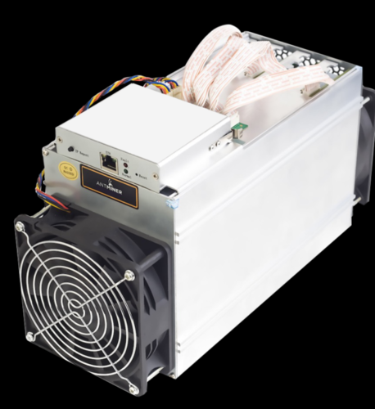
Algo innovador por parte de Bitmain es que el S9 es compatible con las fuentes de alimentación que son utilizadas en modelos más antiguos, un cambio que será bienvenido por la comunidad minera. Además, el equipo sigue manteniendo el sistema de refrigeración por aire, que resulta fácil de mantener para personas experimentadas o para usuarios que están empezando en el mundo de la minería.

Slide 28
El proceso de fabricación de 16 nm utilizado en la fabricación del S9 es una mejora importante sobre el diseño de 28 nm común a otros dispositivos de minería modernos.

Slide 29
Dispositivo ASIC (un circuito integrado para aplicaciones específicas)
Estos dispositivos pueden ser costosos y difíciles de comprar. En la mayoría de los casos, también deberás comprar una fuente de alimentación de buena calidad para garantizar la máxima eficacia.

Slide 30
¿Qué es un minero ASIC?
Un Circuito Integrado para Aplicaciones Específicas (o ASIC, por sus siglas en inglés) es un tipo de circuito integrado o chip hecho a la medida para un uso en particular, en vez de ser concebido para propósitos de uso general. Se usan para una función específica y poco o nada sirven para otras tareas.

